Slide 1

软件工程导论（第6版） 第七章 系统实现
周杨
东北大学秦皇岛分校

Slide 2
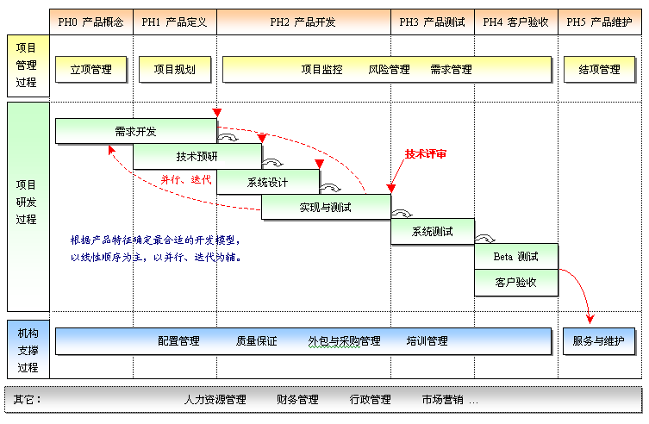
软件开发与生产过程的综合协同
三个过程
组织过程
基本过程
支持过程
四个
原则
可行性分析 | 合同签订 | 需求分析
总体设计 | 详细设计
重
视
开
发
模
型
合适的设计方法
高质量的工程支持
重视工程管理
系统实现 、 单元测试

Slide 3
系统实现概述
做为软件工程过程的一个阶段，程序编码是设计的继续，把详细设计转换成计算机语言实现的程序代码。
程序设计语言的特性和程序设计风格会深刻地影响软件的质量和可维护性。
为了保证程序编码的质量，程序员必须深刻理解、熟练掌握并正确地运用程序设计语言的特性。此外，还要求源程序具有良好的结构性和良好的程序设计风格

Slide 4
编码原则
简单性原则
使用简单的程序结构（顺序、判定、循环，避免使用递归）。
使用简单的数据结构（数组、列表，避免使用树和图）。
使用简单的算法（使用常规算法）
可读性原则
变量命名有意义（匈牙利命名法：变量名=属性+类型+对象描述int g_i_myAge 、驼峰式命名法：int myAge、帕斯卡命名法：int MyAge）
程序入口出口有注释
判定结构和循环结构有注释
函数和子程序调用有注释
自顶向下，逐步求精
注释编程法（先用注释描述程序结构，然后针对每个注释添加代码）
滚雪球法（先完成基本代码，调试成功后，再进行其他代码编写）
可调试原则：增加断点、处理异样、增加调试信息、输出日志

Slide 5
编码任务
两个相关概念
实现：体现“如何做”的程序文本称为实现。
规范：“做什么”的形式化描述通常称为规范。
编码阶段的任务
编写源程序（source code)；
编写文档（document)；
单元测试（unit testing)。
软件质量主要取决于设计的质量，但不能忽略编码和程序设计语言的影响
编码需要遵循一定的标准，形成编码风格。

Slide 6
本节课主要内容
1.程序设计语言的选择
2.程序设计风格
3.程序效率

Slide 7
程序语言的选择
分类：机器语言、汇编语言、高级语言、第四代语言4GL
高级语言
1、通用结构化的程序设计语言
A) PL/1，科学计算、商业事务、实时控制领域，IBM公司，60年代中后期，（PL/S—系统设计，PL/M—微机处理系统，PL/C—程序设计教学
B）PASCAL，语法严谨，层次分明，程序易写，可读性强，是第一个结构化编程语言，1970推出。
C）C语言，Bell实验室开发（为了写Unix），灵活，支持复杂的数据结构，大量应用指针，丰富的运算符和操作符，类似汇编，C —〉Turbo C —〉 C++ —〉VC++
D）ADA, DOD,1974开发，为嵌入式实时系统开发。
Notes:
第一代编程语言：机器语言 特征：面向机器。
第二代编程语言：汇编语言 特征：用针对指令的符号代替二进制代码。
第三代编程语言：C、C++、pascal、 特征：为完成一个任务你不仅要告诉计算机你要做什么，而且要告诉计算机如何一步一步的作，例如：现在常用的编程语言
第四代编程语言：的特征是完成一个任务你仅要告诉计算机你要做什么，而且不要告诉计算机如何一步一步的作。例如：SQL就有第四代的特征，你只要告诉DBMS要得到什么，至于如何得到， 如何使用索引，如何连接多个表这些步骤就不要你操心了，还没有严格的定义，但是真正意义上、完全独立的第四代语言应该说还没有出现

Slide 8
程序语言的选择
2、专用语言（APL, FORTH, LISP, PROLOG, JAVA）
APL：数组和向量运算，几乎没有结构化控制结构和数据。
FORTH：为开发PC机系统软件设计的语言，特点：堆栈方式编辑。
LISP：人工智能。
PROLOG：专家系统。
JAVA：1991，SUN公司，James Gosling，面向对象，类C++的，提供基于TCP/IP协议的网络环境下交互式和实时程序。JAVA推动了互联网应用，基于Web服务的应用发展。
3、第四代语言4GL超高级语言
第三代：为完成一个任务你不仅要告诉计算机你要做什么，而且要告诉计算机如何一步一步的作，例如：现在常用的编程语言
第四代：完成一个任务你仅要告诉计算机你要做什么，而且不要告诉计算机如何一步一步的作。例如：SQL就有第四代的特征，你只要告诉DBMS要得到什么，至于如何得到， 如何使用索引，如何连接多个表这些步骤就不用关注。真正意义上、完全独立的第四代语言应该说还没有出现。

Slide 9
程序语言的选择
程序语言的选择
（1）用户要求
（2）运行环境
（3）工程规模
（4）应用范围
（5）程序员经验知识
（6）可移植性好
（7）软件辅助工具
（8）费用

Slide 10
程序的设计风格
良好的编程习惯
程序实际上也是一种供人阅读的文章，有一个文章的风格问题。应该使程序具有良好的风格。
源程序文档化
数据说明
语句结构
输入／输出(I/O)方法

Slide 11
程序的设计风格
源程序文档化：符号的命名
符号名即标识符，包括模块名、变量名、常量名、标号名、子程序名、 、数据区名以及缓冲区名等。
这些名字应能反映它所代表的实际东西，应有一定实际意义。
例如，表示次数的量用Times，表示总量的用Total，表示平均值的用Average，表示和的量用Sum等。
名字不是越长越好，应当选择精炼的意义明确的名字。必要时可使用缩写名字，但这时要注意缩写规则要一致，并且要给每一个名字加注释。同时，在一个程序中，一个变量只应用于一种用途。
匈牙利命名规则：1972提出，Microsoft Windows开发中引入，Apple, 3COM等公司均采用。 变量名=属性+类型+对象描述 int li_age
总之:标识符命名应意义明确，清晰，可理解性高，一致性的命名
例： D=S*T=Velocity*Time
Distance=Speed*Time

Slide 12
程序的设计风格
源程序文档化：程序的注释
程序中的注释是程序员与日后的程序读者之间通信的重要手段。注释决不是可有可无的。一些正规的程序文本中，注释行的数量占到整个源程序的1／3到1／2，甚至更多。注释分为序言性注释和功能性注释。
1、序言性注释：模块的开头部分，整体说明，对于理解程序本身具有引导作用。有些软件开发部门对序言性注释做了明确严格的规定，要求程序编制者逐项列出。
程序标题；
有关本模块功能和目的的说明；
主要算法；
接口说明：包括调用形式，参数描述，子程序清单；
有关数据描述：重要的变量及其用途，约束或限制条件，以及其它有关信息；
模块位置：在哪一个源文件中，或隶属于哪一个软件包；
开发简历：模块设计者，复审者，复审日期，修改日期及有关说明等

Slide 13
程序的设计风格
源程序文档化：程序的注释
2、功能性注释：嵌在源程序体中，用以描述其后的语句或程序段是在做什么工作，或是执行了下面的语句会怎么样。而不要解释下面怎么做。
例如， /* 增加AMOUNT 到TOTAL */ TOTAL = AMOUNT＋TOTAL 不好
/ *增加月销售额计入年度总额*/ TOTAL = AMOUNT＋TOTAL
好
要点
描述一段程序，而不是每一个语句；
用缩进和空行，使程序与注释容易区别；
注释要正确。

Slide 14
程序的设计风格
源程序文档化：视觉组织 空格、空行和移行
恰当地利用空格，可以突出运算的优先性，避免发生运算的错误。
例如 ，将表达式 (A＜－17)AND NOT(B＜＝49)OR C 写成 (A＜－17) AND NOT (B＜＝49) OR C
自然的程序段之间可用空行隔开；
移行也叫做向右缩格。它是指程序中的各行不必都在左端对齐，都从第一格起排列。这样做使程序完全分不清层次关系。
对于选择语句和循环语句，把其中程序段语句向右做阶梯式移行,使程序的逻辑结构更加清晰。
例如，两重选择结构嵌套，写成下面的移行形式，层次就清楚得多

Slide 15
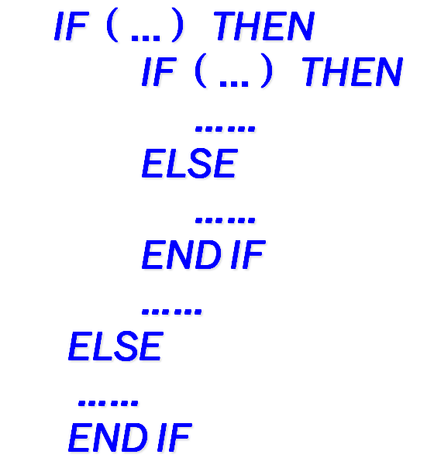
程序的设计风格
源程序文档化：视觉组织 空格、空行和移行

Slide 16
程序的设计风格
数据说明：在设计阶段已经确定了数据结构的组织及其复杂性。在编写程序时，则需要注意数据说明的风格。为了使程序中数据说明更易于理解和维护，必须注意以下几点。
1.数据说明的次序应当规范化
2.说明语句中变量安排有序化
3.使用注释说明复杂数据结构

Slide 17
程序的设计风格
数据说明：数据说明的次序应当规范化
--数据说明次序规范化，使数据属性容易查找，也有利于测试，排错和维护。
--原则上，数据说明的次序与语法无关，其次序是任意的。但出于阅读、理解和维护的需要，最好使其规范化，使说明的先后次序固定。
例如：
在程序中数据说明次序：① 常量说明② 简单变量类型说明③ 数组说明④ 公用数据块说明⑤ 所有的文件说明
在类型说明中还可进一步要求。可按如下顺序排列：
① 整型量说明② 实型量说明③ 字符量说明④ 逻辑量说明

Slide 18
程序的设计风格
数据说明：说明语句中变量安排有序化
当多个变量名在一个说明语句中说明时，应当对这些变量按字母的顺序排列。
例如，把
integer size, length, width, cost, price 写成 integer cost, length, price , size, width

Slide 19
程序的设计风格
数据说明：使用注释说明复杂数据结构
如果设计了一个复杂的数据结构，应当使用注释来说明在程序实现时这个数据结构的固有特点。
例如, 用户自定义的数据类型，都应当在注释中做必要的补充说明。

Slide 20
程序的设计风格
语句结构
在设计阶段确定了软件的逻辑流结构，但构造单个语句则是编码阶段的任务。语句构造力求简单、直接，不能为了片面追求效率而使语句复杂化。
1、在一行内只写一条语句
在一行内只写一条语句，并且采取适当的移行格式，使程序的逻辑和功能变得更加明确。
许多程序设计语言允许在一行内写多个语句。但这种方式会使程序可读性变差,因而不可取。

Slide 21
程序的设计风格
语句结构
1、在一行内只写一条语句
例如，有一段排序程序 FOR I:=1 TO N－1 DO BEGIN T:=I；FOR J:=I＋1 TO N DO IF A[J]＜A[T] THEN T:=J；IF T≠I THEN BEGIN WORK:=A[T]；A[T]:=A[I]；A[I]:=WORK；END END；
由于一行中包括了多个语句，掩盖了程序的循环结构和条件结构，使其可读性变得很差。

Slide 22
程序的设计风格
语句结构
1、在一行内只写一条语句
FOR I:=1 TO N-1 DO //改进布局 BEGIN T:=I； FOR J:=I＋1 TO N DO IF A[J]＜A[T] THEN T:=J； IF T≠I THEN BEGIN WORK:=A[T]； A[T]:=A[I]； A[I]:=WORK； END END；

Slide 23
程序的设计风格
语句结构
2、程序编写首先应当考虑清晰性
程序编写首先应当考虑清晰性，不要刻意追求技巧性，使程序编写得过于紧凑。例如有一个用 C 语句写出的程序段：
A[I] = A[I]＋A[T]； A[T] = A[I]－A[T]； A[I] = A[I]－A[T]；
此段程序可能不易看懂，有时还需用实际数据试验一下。实际上，这段程序的功能就是交换A[I]和A[T]中的内容。目的是为了节省一个工作单元。如果改一下： WORK = A[T]； A[T] = A[I]； A[I] = WORK； 就能让读者一目了然了。

Slide 24
程序的设计风格
语句结构
3、程序要能直截了当地说明程序员的用意
程序编写得要简单，写清楚，直截了当地说明程序员的用意。例如， for ( i = 1; i <= n; i++ ) for ( j = 1; j <= n; j++ ) V[i][j] ＝ ( i／j ) * ( j／i ) 除法运算（／）在除数和被除数都是整型量时，其结果只取整数部分，而得到整型量。
当 i＜j 时, i / j = 0 当 j＜i 时, j / i = 0 得到的数组
当i≠j时 V[i][j] = ( i／j ) * ( j／i ) = 0
当i＝j时
V[i][j] = ( i／j ) * ( j／i ) = 1
这样得到的结果 V 是一个单位矩阵。

Slide 25
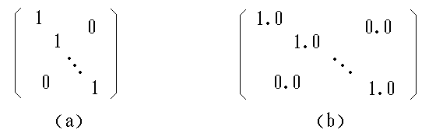
程序的设计风格
语句结构
3、程序要能直截了当地说明程序员的用意
写成以下的形式，就能让读者直接了解程序编写者的意图。 for ( i＝1; i <= n; i++ ) for ( j＝1; j <= n; j++ ) if ( i == j ) V[i][j] ＝ 1.0; ELSE V[i][j] ＝ 0.0;

Slide 26
程序的设计风格
语句结构
4、除非对效率有特殊的要求, 程序编写要做到清晰第一，效率第二。不要为了追求效率而丧失了清晰性。事实上，程序效率的提高主要应通过选择高效的算法来实现。
5.首先要保证程序正确, 然后才要求提高速度。反过来说，在使程序高速运行时，首先要保证它是正确的。
6.避免使用临时变量而使可读性下降。例如，有的程序员为了追求效率，往往喜欢把表达式
A[I]＋1／A[I];
写成 AI＝A[I];
X＝AI＋1／AI;
这样将一句分成两句写，会产生意想不到的问题。

Slide 27
程序的设计风格
语句结构
7、尽可能使用库函数
8、 避免不必要的转移。同时如果能保持程序可读性，则不必用 GO TO语句。
例如，有一个求三个数中最小值的程序：

Slide 28
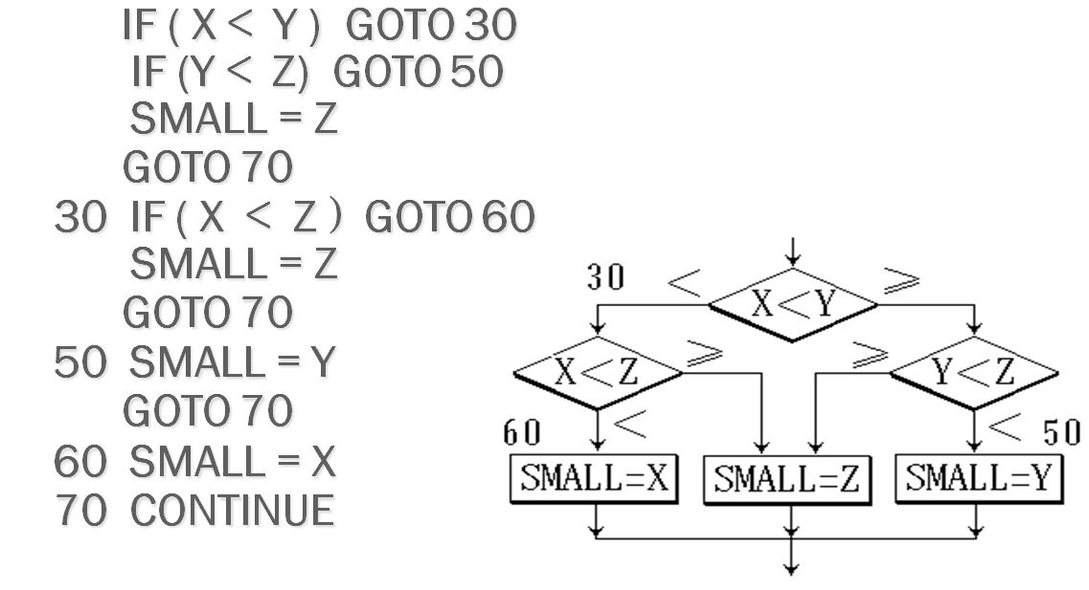
程序的设计风格
语句结构
8、 避免不必要的转移。
例如，有一个求三个数中最小值的程序：

Slide 29
程序的设计风格
语句结构
8、 避免不必要的转移。
程序只需编写成：
small＝x; if ( y < small ) small＝y; if ( z < small ) small＝z;
所以程序应当简单，不必过于深奥，
避免使用GOTO语句绕来绕去。
9.尽量只采用三种基本的控制结构来编写程序。除顺序结构外，使用
if-then-else来实现选择结构；使用
do-until或do-while来实现循环结构。

Slide 30
程序的设计风格
语句结构
10、避免使用空的ELSE语句和IF… THEN IF…的语句。这种结构容 易使读者产生误解。例如，
if ( char >= 'a’ ) then if ( char <= ’z’ ) then cout << “This is a letter。”; else cout << “This is not a letter。”;
end if
Else
End if
可能产生二义性问题。

Slide 31
程序的设计风格
语句结构
11、避免采用过于复杂的条件测试。
12、尽量减少使用“否定”条件的条件语句。例如，如果在程序中出现 if ( !( char＜‘0’ || char ＞‘9’ ) )
…… 改成 if ( char >= '0’ && char <= '9’ )
…… 不要让读者绕弯子想。

Slide 32
程序的设计风格
语句结构
13、要模块化，使模块功能尽可能单一化，模块间的耦合能够清晰可见。
14、利用信息隐蔽，确保每一个模块的独立性。
15、从数据出发去构造程序。
16、不要修补不好的程序，要重新编写。也不要一味地追求代码的复用，要重新组织。
17、对太大的程序，要分块编写、测试，然后再集成。
18、尽量避免使用递归过程。

Slide 33
程序的设计风格
输入输出
输入和输出信息是与用户的使用直接相关的。输入和输出的方式和格式应当尽可能方便用户的使用。一定要避免因设计不当给用户带来的麻烦。
因此，在软件需求分析阶段和设计阶段，就应基本确定输入和输出的风格。系统能否被用户接受，有时就取决于输入和输出的风格。
输入／输出在设计和编码时都应考虑下列原则：
1. 对所有的输入数据都要进行检验，识别错误的输入，以保证每个数据的有效性； 2. 检查输入项的各种重要组合的合理性，必要时报告输入状态信息； 3. 使得输入的步骤和操作尽可能简单，保持简单的输入格式

Slide 34
程序的设计风格
输入输出
输入／输出在设计和编码时都应考虑下列原则：
4. 输入数据时，应允许使用自由格式输入；
5. 应自动置入缺省值；
6. 输入一批数据时，最好使用输入结束标志，而不要由用户指定输入数据数目；
7. 在交互式输入输入时，要在屏幕上使用提示符明确提示交互输入的请求，指明可使用选择项的种类和取值范围。同时，在数据输入的过程中和输入结束时，也要在屏幕上给出状态信息；
8. 当程序设计语言对输入／输出格式有严格要求时，应保持输入格式与输入语句的要求的一致性； 9. 给所有的输出加注解，并设计输出报表格式。 输入／输出风格还受到许多其它因素的影响。如输入／输出设备（例如终端的类型，图形设备，数字化转换设备等）、用户的熟练程度、以及通信环境等。

Slide 35
程序的效率
程序的效率是指程序的执行速度及程序所需占用的内存的存储空间。程序编码是最后提高运行速度和节省存储的机会，因此在此阶段不能不考虑程序的效率。让我们首先明确讨论程序效率的几条准则
效率是一个性能要求，应当在需求分析阶段给出。软件效率以需求为准，不应以人力所及为准。
好的设计可以提高效率。
程序的效率与程序的简单性相关。
一般说来，任何对效率无重要改善，且对程序的简单性、可读性和正确性不利的程序设计方法都是不可取的。

Slide 36
程序的效率
算法对效率的影响：源程序的效率与详细设计阶段确定的算法的效率直接有关。在详细设计翻译转换成源程序代码后，算法效率反映为程序的执行速度和存储容量的要求。
设计向程序转换过程中的指导原则：
① 在编程序前，尽可能化简有关的算术表达式和逻辑表达式；
② 仔细检查算法中的嵌套的循环，尽可能将某些语句或表达式移到循环外面；
③ 尽量避免使用多维数组；
④ 尽量避免使用指针和复杂的表；
⑤ 采用“快速”的算术运算；
⑥ 不要混淆数据类型，避免在表达式中出现类型混杂；
⑦ 尽量采用整数算术表达式和布尔表达式；
⑧ 选用等效的高效率算法；
许多编译程序具有“优化”功能，可以自动生成高效率的目标代码

Slide 37
程序的效率
影响存储器效率的因素：在大中型计算机系统中，存储限制不再是主要问题。在这种环境下，对内存采取基于操作系统的分页功能的虚拟存储管理。存储效率与操作系统的分页功能直接有关。
采用结构化程序设计，将程序功能合理分块，使每个模块或一组密切相关模块的程序体积大小与每页的容量相匹配，可减少页面调度，减少内外存交换，提高存储效率。
在微型计算机系统中，存储器的容量对软件设计和编码制约很大。因此要选择可生成较短目标代码且存储压缩性能优良的编译程序，有时需采用汇编程序。
提高存储器效率的关键是程序的简单性。

Slide 38
影响输入／输出的因素
输入／输出可分为两种类型：
面向人(操作员)的输入／输出
面向设备的输入／输出
如果操作员能够十分方便、简单地录入输入数据，或者能够十分直观、一目了然地了解输出信息，则可以说面向人的输入／输出是高效的。
关于面向设备的输入/输出，可以提出一些提高输入/输出效率的指导原则：
输入/输出的请求应当最小化
对于所有的输入/输出操作，安排适当的缓冲区，以减少频繁的信息交换。
对辅助存储(例如磁盘)，选择尽可能简单的，可接受的存取方法；

Slide 39
影响输入／输出的因素
关于面向设备的输入/输出，可以提出一些提高输入/输出效率的指导原则：
对辅助存储的输入/输出，应当成块传送；
对终端或打印机的输入/输出，应考虑设备特性，尽可能改善输入/输出的质量和速度；
任何不易理解的，对改善输入/输出效果关系不大的措施都是不可取的；
任何不易理解的所谓“超高效”的输入/输出是毫无价值的；

Slide 40
关于效率的总结
影响程序效率的因素：1.算法。2.存储效率。3. I/O
提高程序效率的方法：1.简化表达式。2.少嵌套。3.避免复杂结构。
注意：
1、效率要靠好的设计和优秀的算法来达到，而不能指望语句的改进来提高。
2、程序的效率和简单性是一致的。应“先使程序正确，再使程序有效率”，“先使程序清晰，再使程序有效率”

Slide 41
本章小结
系统实现：程序编码是设计的继续，程序员须熟练掌握并正确地运用程序设计语言的特性，源程序具有良好的结构和良好的程序设计风格
编码原则：简单性原则、可读性原则、自顶向下，逐步求精、可调试
系统实现的任务：编写源程序、编写文档、单元测试
编码风格：程序也是一种供人阅读的文章，编码需要遵循一定的标准规范
程序文档化：符号命名（要有实际意义、统一的命名规则）、程序注释（序言性注释、功能性注释）、数据说明（次序规范化、变量有序化、注释复杂数据结构）、语句结构（一行只写一条语句、首先考虑清晰性、直截了当地说明程序用意、尽可能使用库函数、避免不必要的转移（goto）、避免采用过于复杂的条件、减少使用“否定”条件的条件语句、大程序要分块编写、尽量避免使用递归过程）
程序效率：与详细设计阶段确定的算法效率有直接关系，程序效率与程序的简单性相关
程序效率原则：优秀的算法、简化表达式、少嵌套、避免复杂结构，先使程序正确和清晰，再使程序有效率

